Slide 1


ỦY BAN NHÂN DÂN QUẬN LONG BIÊN TRƯỜNG MẦM NON CỰ KHỐI
LĨNH VỰC PHÁT TRIỂN THẨM MỸ
Đề tài: Tô màu đồ chơi của bé
Giáo viên: Nguyễn Thị Hường
Lớp: 3 -4 tuổi ( Mẫu giáo bé C3)
Năm học:2024-2025

Slide 2

I. Mục đích - Yêu cầu:
1. Kiến thức :
- Trẻ biết tên những đồ chơi gần gũi với bé, biết sử dụng kỹ năng tô màu để tô màu đồ chơi
2. Kỹ năng:
- Trẻ biết ngồi đúng tư thế và cầm bút đúng cách
- Biết sử dụng nhiều màu để tô đồ chơi.
3. Thái độ:
-Trẻ hứng thú tham gia hoạt động.
- Trẻ biết giữ gìn sản phẩm của mình làm ra.

Slide 3

II, Chuẩn bị:
1. Đồ dùng của cô:
- Tranh mẫu gợi ý
- Giá treo tranh
- Giáo án powerpoint
2. Đồ dùng của trẻ :
- Vở tập vẽ
- Bút màu sáp, màu nước

Slide 4

1. Ổn định tổ chức
Cô và trẻ cùng trò chuyện về đồ chơi trong lớp bé và dẫ dắt vào bài học

Slide 5
2. Phương pháp, hình thức tổ chức:
*Quan sát tranh
+ Bức tranh vẽ gì?Cô đã tô màu gì?
+ Cô tô như thế nào?
+ Cô đã dùng những chất liệu gì để trang trí đồ chơi cho con gấu?
+ Khi tô các con chú ý điều gì?
* Hỏi ý tưởng của trẻ
- Con sẽ tô như thế nào?
- Dùng màu gì để tô?
- Con sẽ tô bức tranh thật nhiều màu sắc cho thật đẹp nhé!

Slide 6
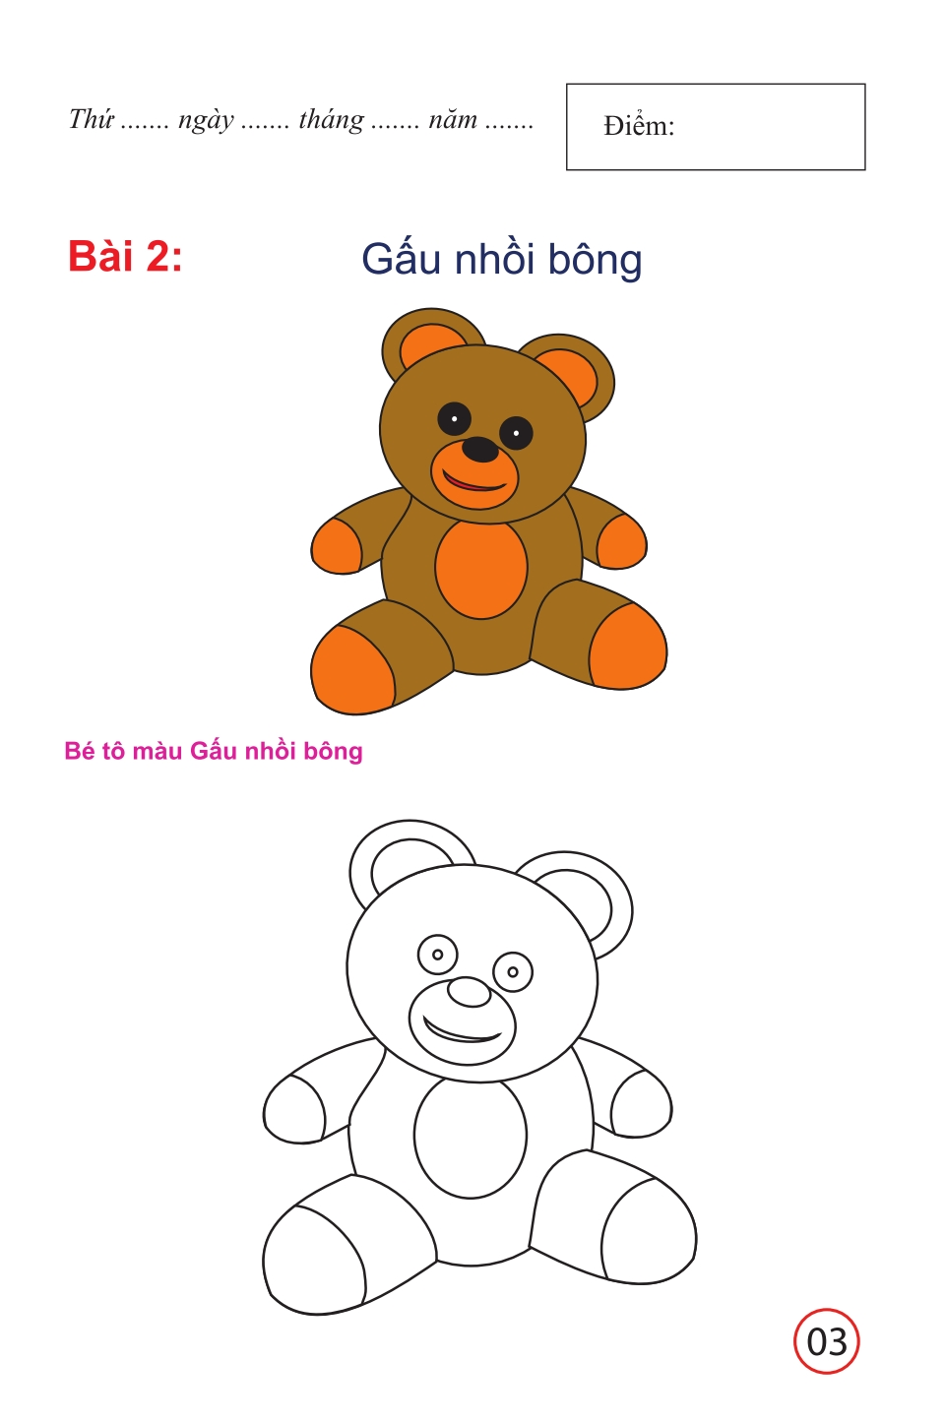

Slide 7
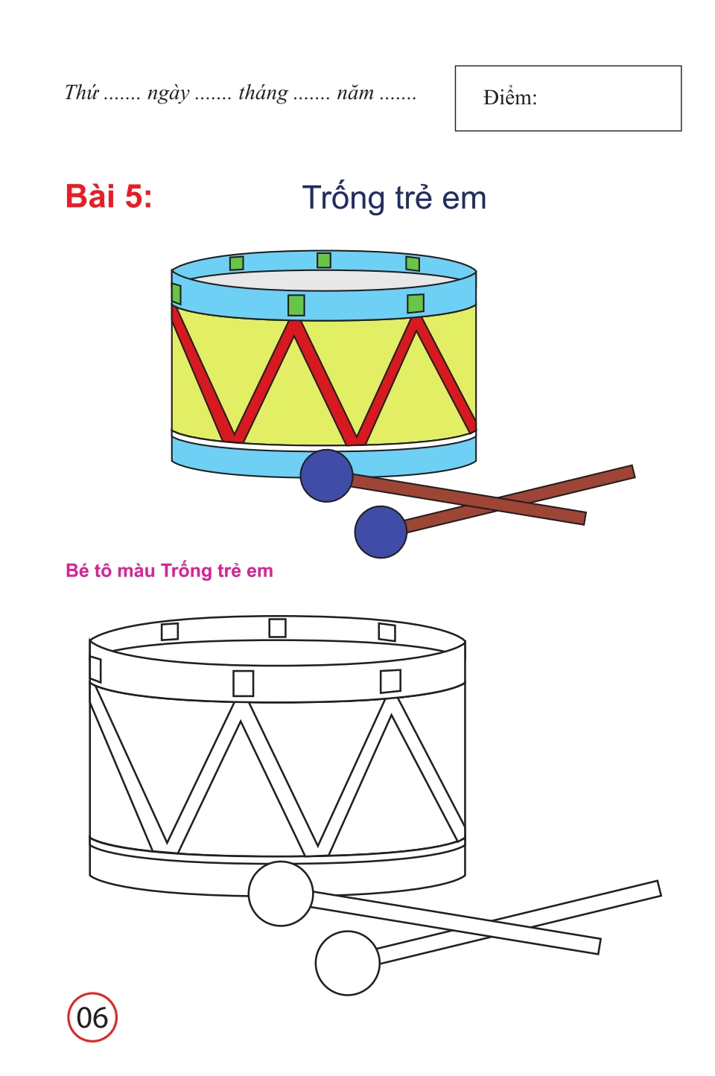

Slide 8
* Trẻ thực hiện
- Cô cho trẻ về chỗ ngồi và hướng dẫn nhắc nhở trẻ cách cầm bút, cách tô, tư thế ngồi đúng.
- Bao quát trẻ trong khi trẻ thực hiện, khuyến khích động viên những trẻ chậm, gợi ý thêm nội dung mở cho những trẻ khá.

Slide 9
* Nhận xét sản phẩm:
- Các con vừa tô tranh gì? Cô nhận xét chung sản phẩm của trẻ.
- Gợi ý trẻ nhận xét tranh nào đẹp? Vì sao?
- Hỏi một vài trẻ thích tranh của ai? Vì sao?
- Cô nhận xét chung, khen ngợi động viên trẻ.

Slide 10

3. Kết thúc:
- Cô và trẻ cùng hát: “Trường chúng cháu là trường mầm non”

